Slide 1


Hello!
Team WinWin(상생)
최현우, 김영진, 송민찬, 전다빈

Slide 2
Jellyfish
Data EDA & Preprocessing
Model Selection
W&B Analyze
Improve Model Performance
Result & Summary
Retrospect

Slide 3
Data EDA &
Data Preprocessing

Slide 4
Data EDA
이미지 크기 분포 파악
라벨 분포 확인
픽셀 값 분포 분석
이상치 탐지(밝기)
라벨 시각화

Slide 5
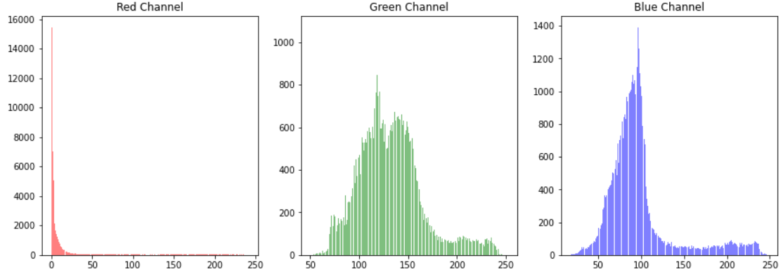
픽셀 값 분포 분석

Slide 6
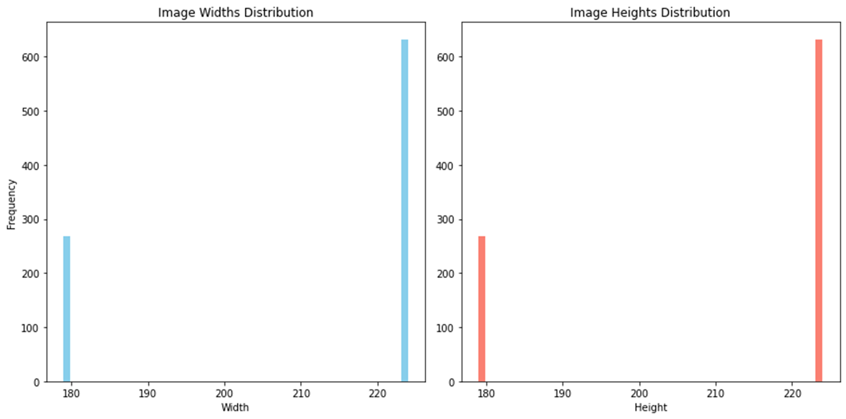
이미지 크기 분포 파악
Size: (224, 224), Count: 632
Size: (179, 179), Count: 268

Slide 7
라벨 분포 확인
Label: compass_jellyfish, Count: 164
Label: Moon_jellyfish, Count: 162
Label: barrel_jellyfish, Count: 160
Label: blue_jellyfish, Count: 164
Label: lions_mane_jellyfish, Count: 165
Label: mauve_stinger_jellyfish, Count: 164

Slide 8
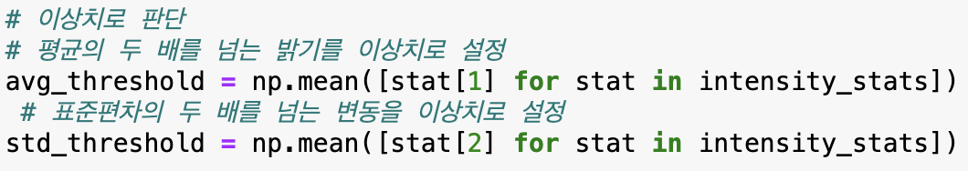
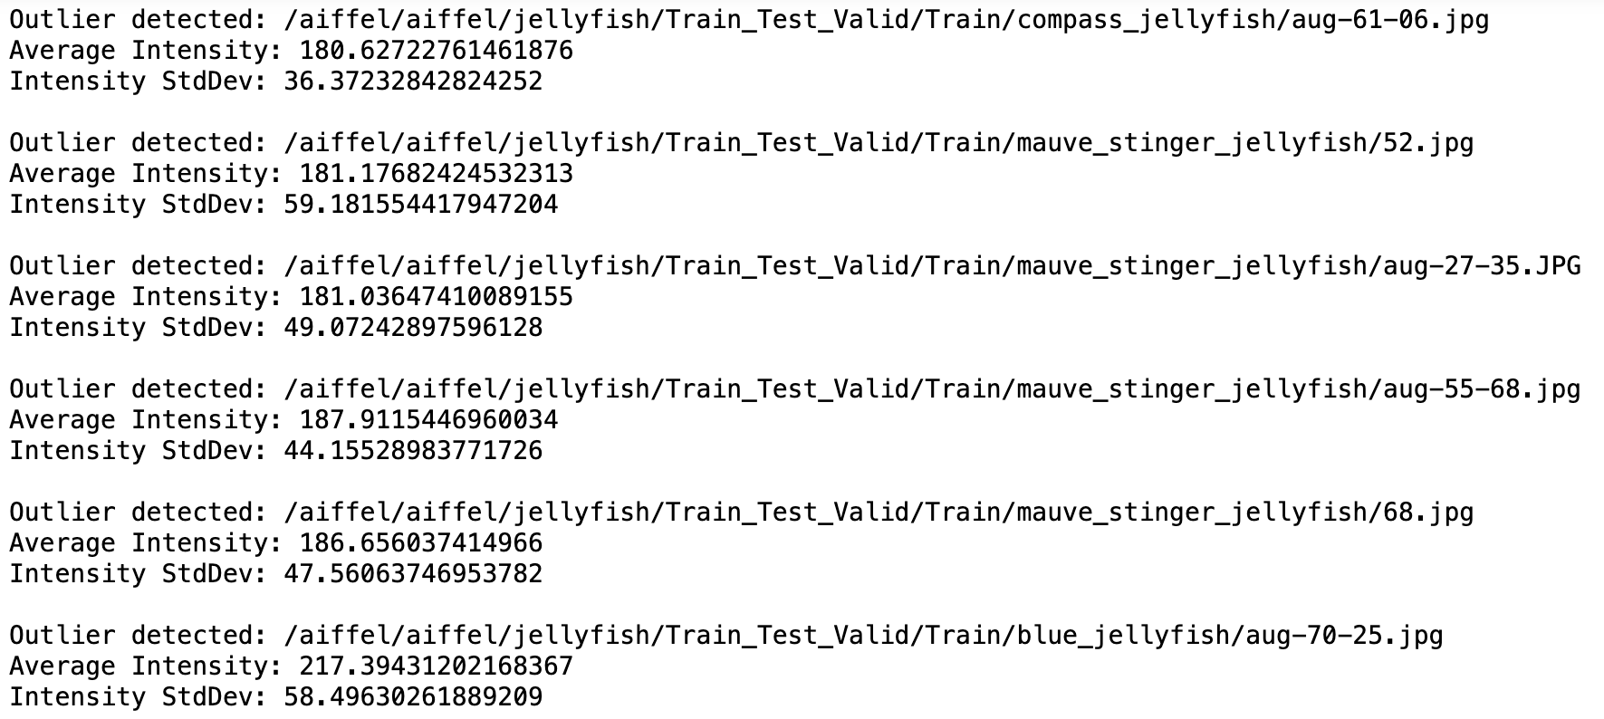
이상치 탐지 (밝기)

Slide 9
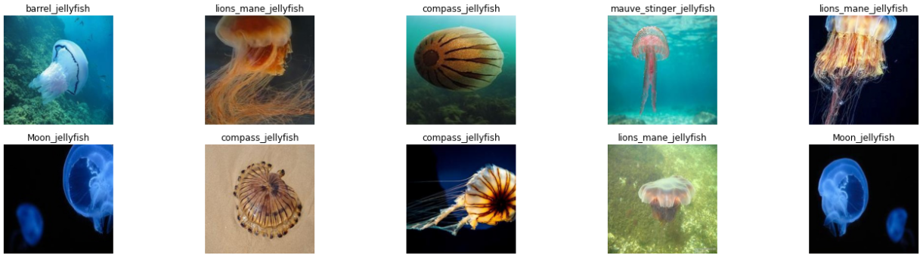
라벨 시각화

Slide 10
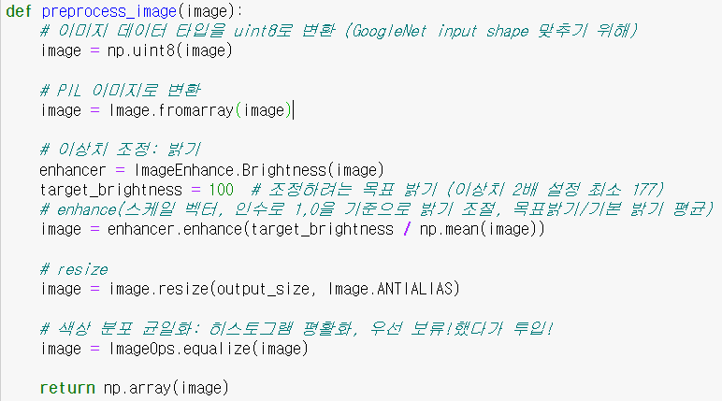
Data Preprocessing Function

Slide 11
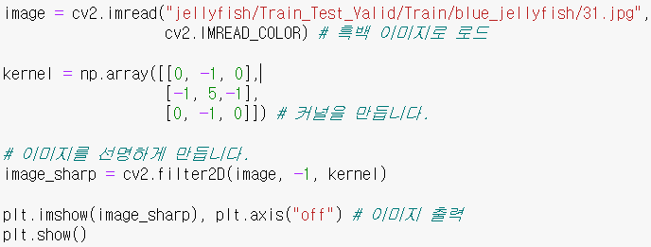

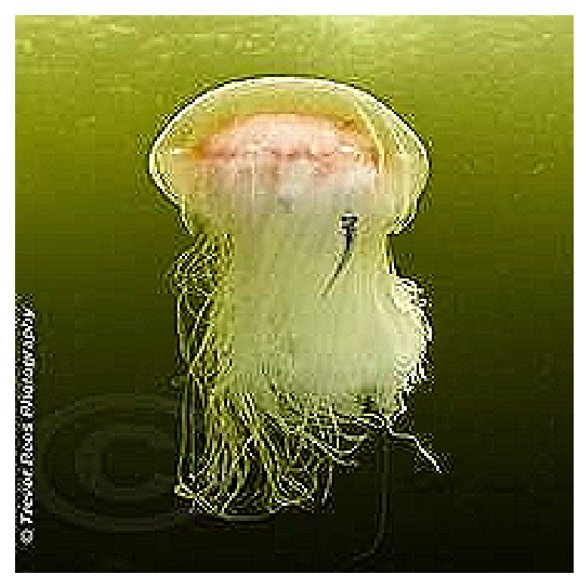

Slide 12
2. Model Selection

Slide 13
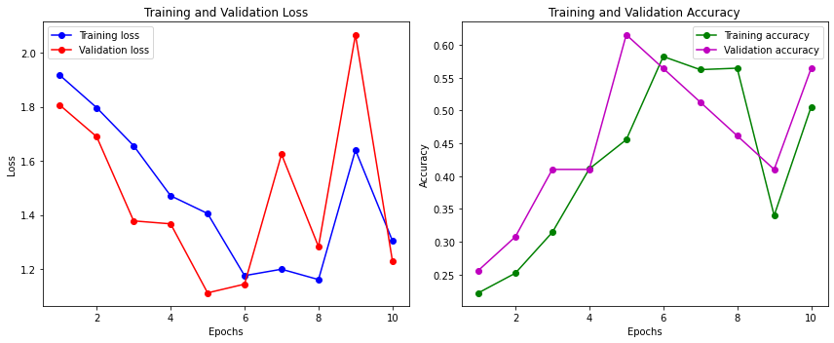
VGG16
loss: 0.8749 - accuracy: 0.7750 - precision_2: 0.9524 - recall_2: 0.5000
Test : [0.8748747706413269, 0.7749999761581421, 0.9523809552192688, 0.5]

Slide 14
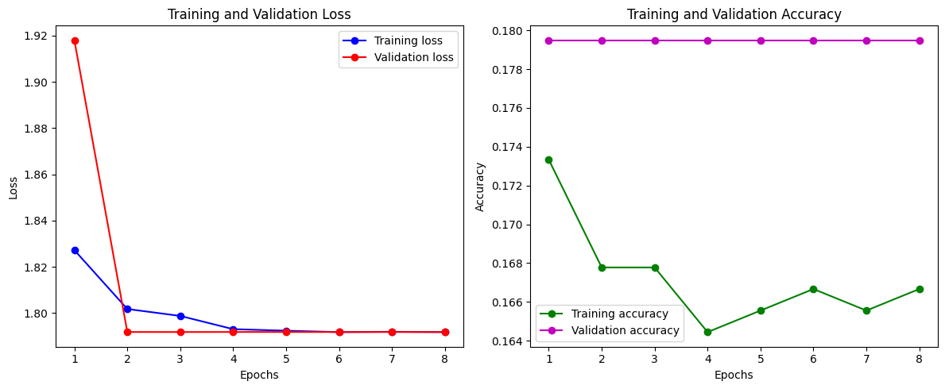
Resnet50V2
loss: 1.7919 - accuracy: 0.1750 - precision_11: 0.0000e+00 - recall_11: 0.0000e+00
Test : [1.7918907403945923, 0.17499999701976776, 0.0, 0.0]

Slide 15
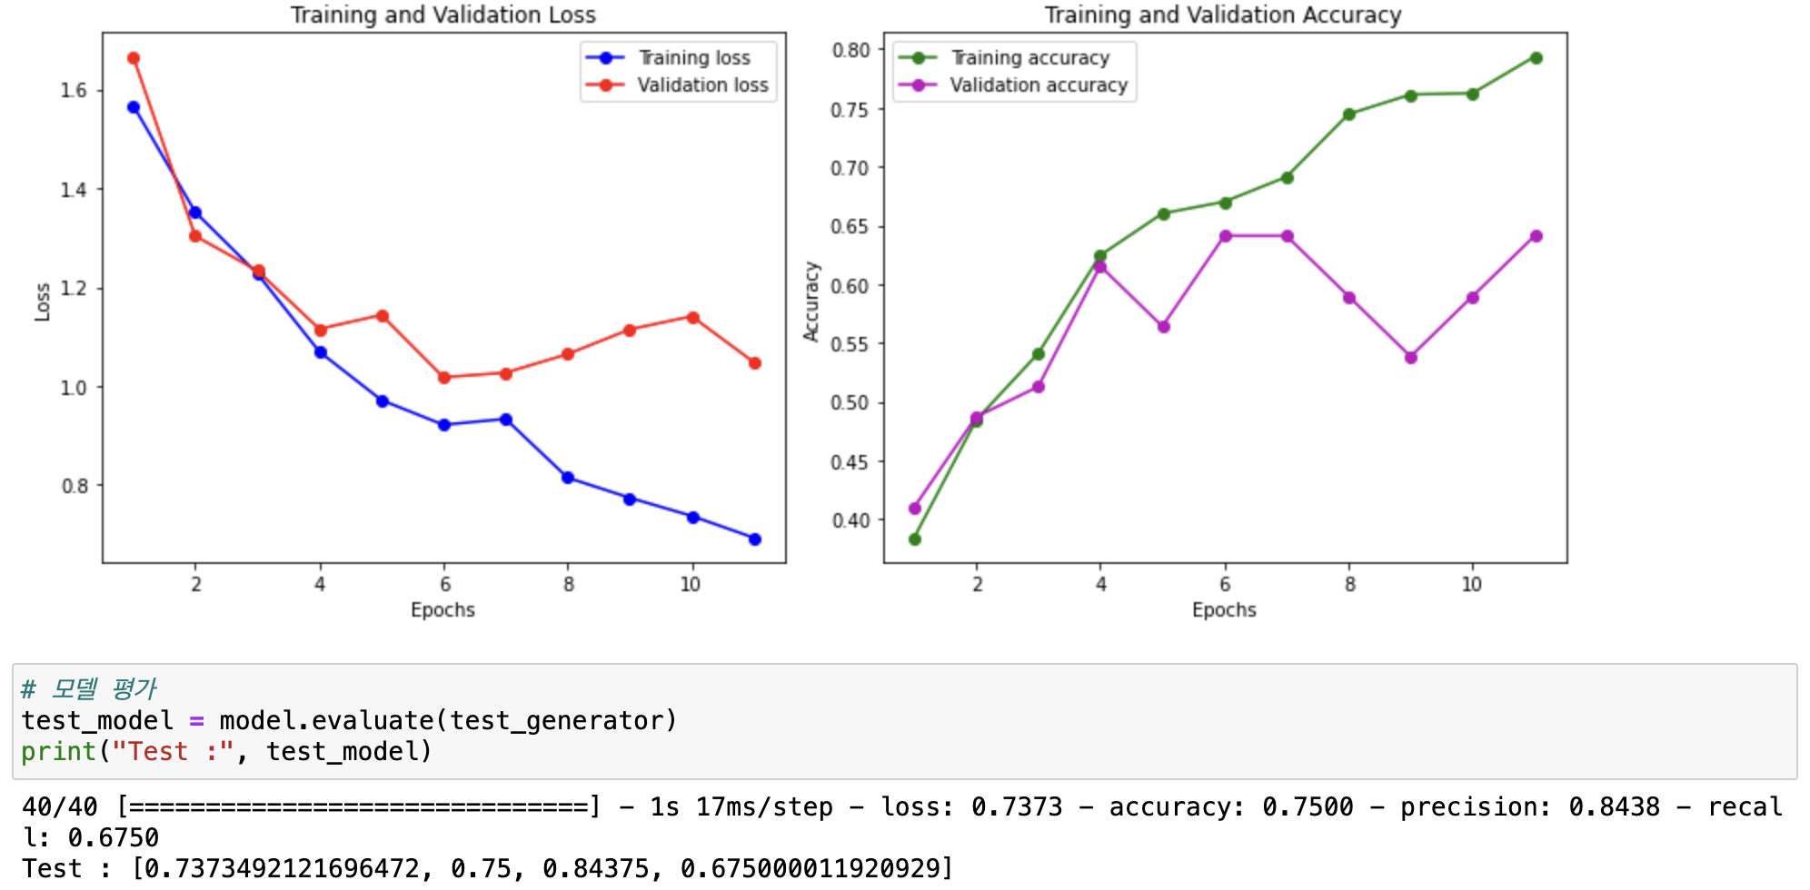
InceptionV3

Slide 16
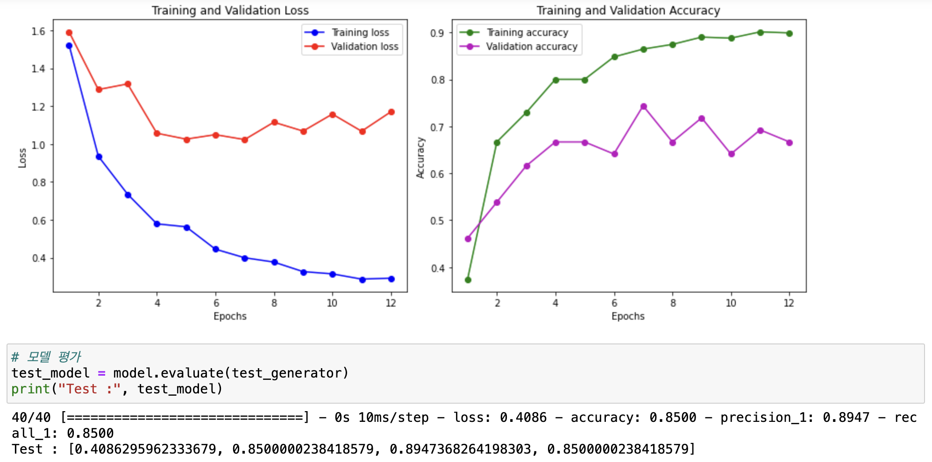
MobileNetV3

Slide 17
mobileNetV3
성능

Slide 18
3. W&B Analyze
Notes:
3. 성능향상을 위해 논리적으로 접근했는가?

Slide 19
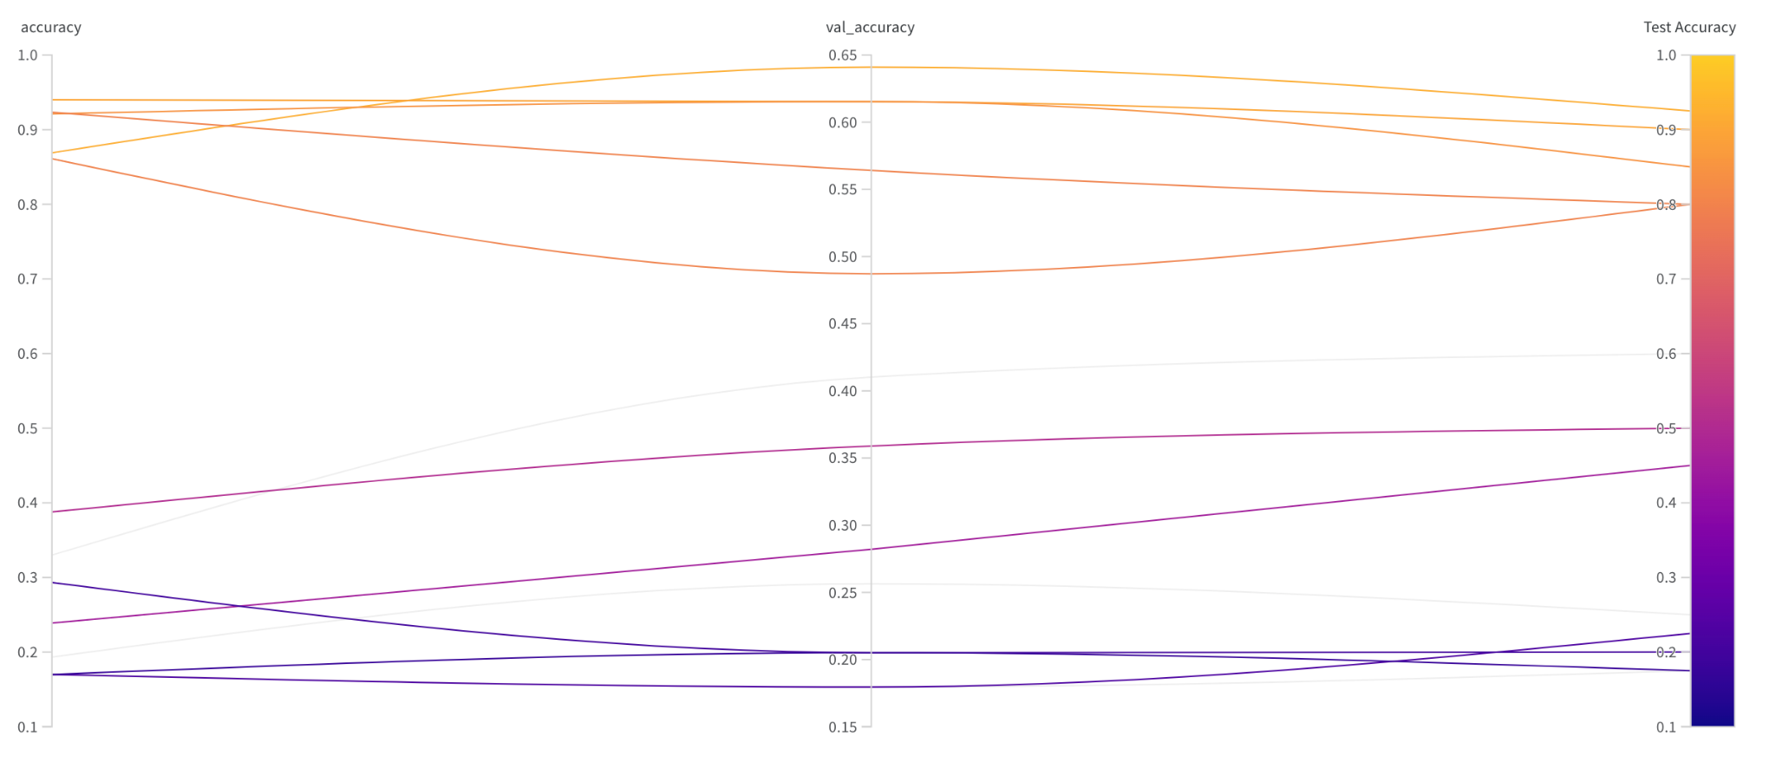
Test Accuracy
Accuracy → val_accuracy → Test_accuracy

Slide 20
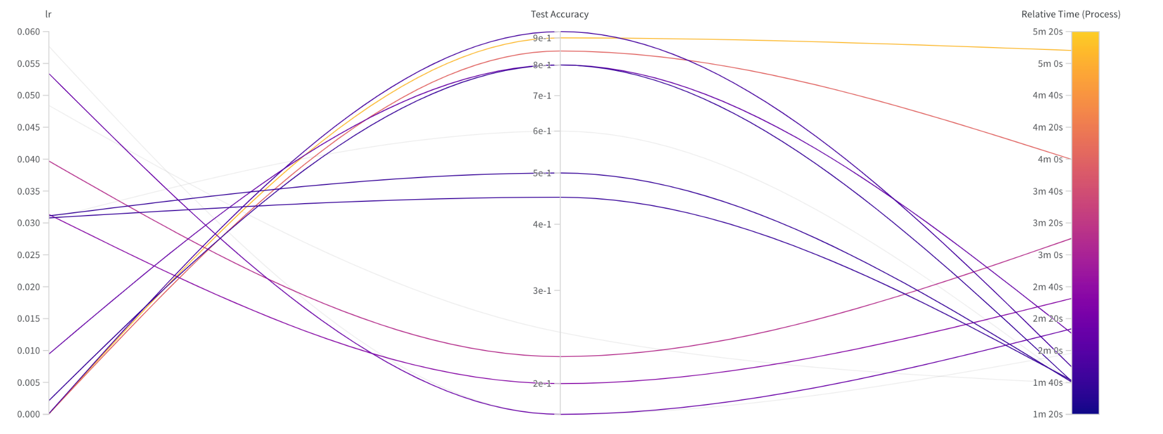
Learning Rate
learning_rate→ Test_accuracy → Real Time (Process)

Slide 21
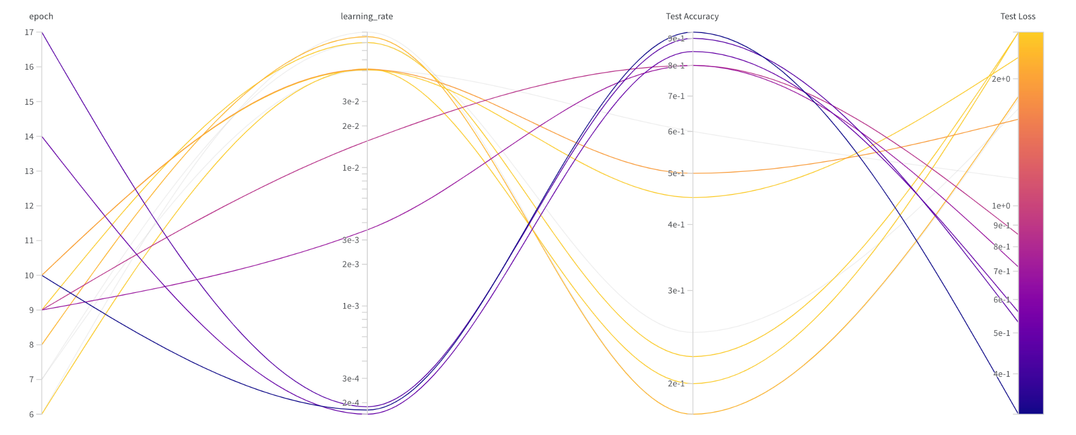
Learning Rate & Test Accuracy
epoch→ learning_rate→ Test_accuracy → Test_loss

Slide 22
4. Improve Model Performance
Notes:
3. 성능향상을 위해 논리적으로 접근했는가?

Slide 23
하이퍼 파라미터 조절
Fine Tune (하위 15개 False-저소자 수준 pre-trained)
learning_rate_scheduler %6, exp(-0.1)
earlystopping (patience = 5)
epochs=20
train data Augmentation
Data preprocessing
Metrics 4ea
default lr = 0.0001

Slide 24
Data processing (성능 확인)
전처리 과정 추가 여부 (2.5% 차이)
선명도 (sharped filter 사용)

Slide 25
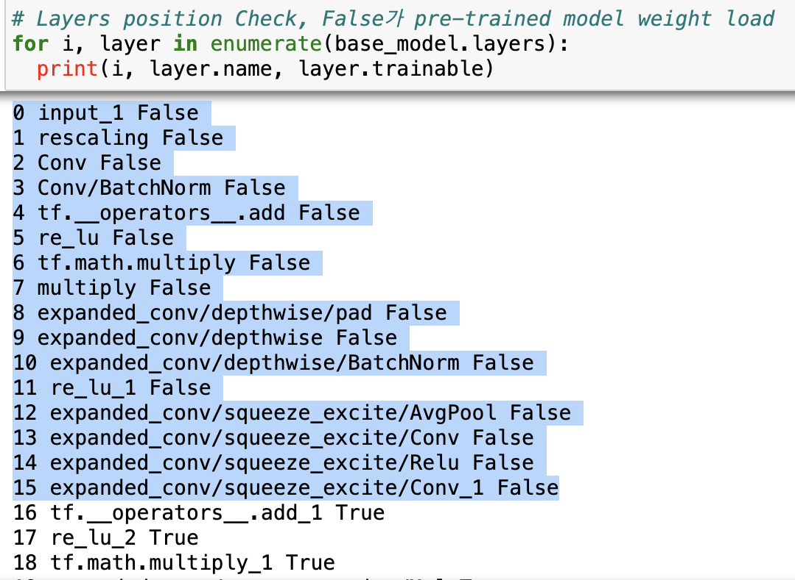
하이퍼 파라미터 조절 : Fine tunning
(하위 15개 False-저소자 수준 pre-trained)
16개를 기준으로 레이어 시각화 후 10~20개를 1개씩 해본 결과 92.5%
Extend_squeeze_excite 레이어 끝단까지 해서 저소자 수준 Tune,
다른 지표 최고 성능 향상

Slide 26
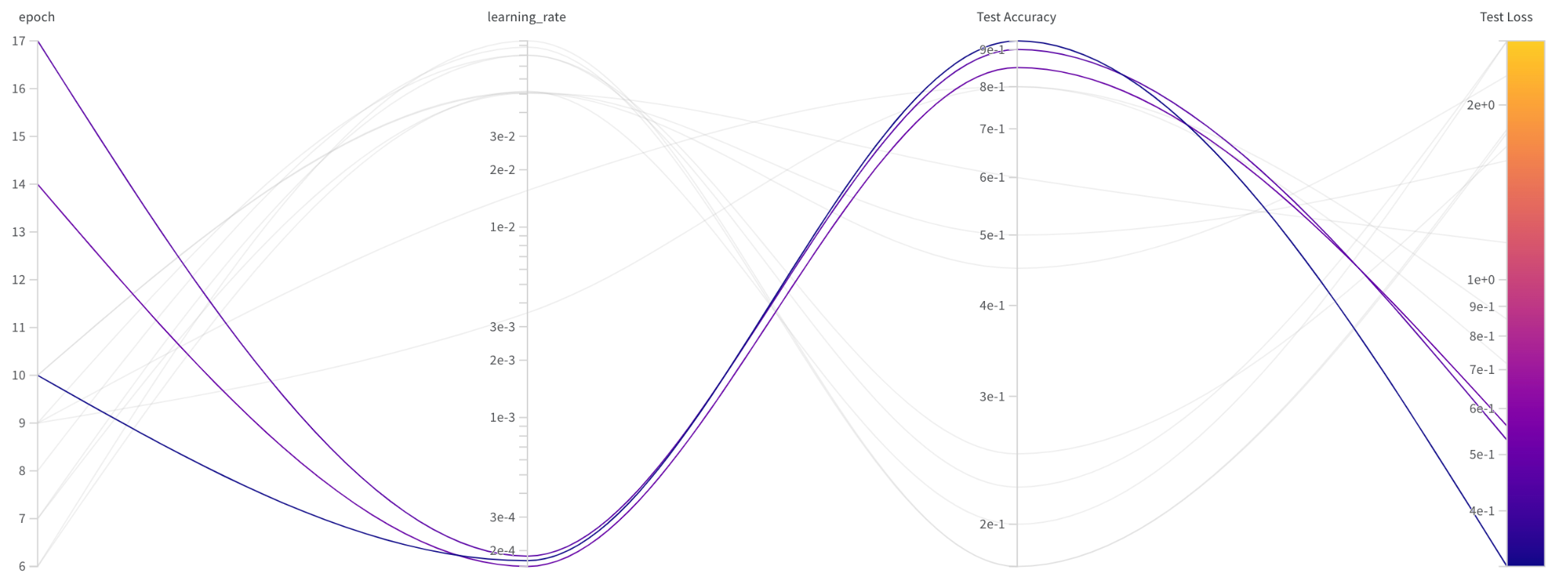
하이퍼 파라미터 조절 : learning_rate
Learning_rate_scheduler % 6, exp(-0.1)
Lr 0.000018 초기값부터 (exp(-0.05) 매우 미세하게 감소시키면서 찾기
W&B로 최적구간 (0.00018~0.00016) 확인

Slide 27
하이퍼 파라미터 조절 : earlyStopping
Earlystopping (patience = 5)
Patience를 늘려 epochs 증가
epochs=20

Slide 28
5. Result & Summary
Notes:
3. 성능향상을 위해 논리적으로 접근했는가?

Slide 29
W&B 분석 후 결론
Epoch에 따른 val 성능 관계 (에폭, 정확도 비례, 로스 반비례)
Lr가 적절한 구간이 있다고 판단
Best param 성능 비교
Val_acc, test_acc와 밀접한 영향 : 거의 비슷하게 나옴
Epoch, test_acc, realtime
Epoch에 따른 val_loss, acc 성능 비교 : 에폭과 loss 반비례, acc 비례

Slide 30
W&B 통해 각 하이퍼 파라미터 관계를 확인!
그 내용을 바탕으로 성능향상을 진행!

Slide 31
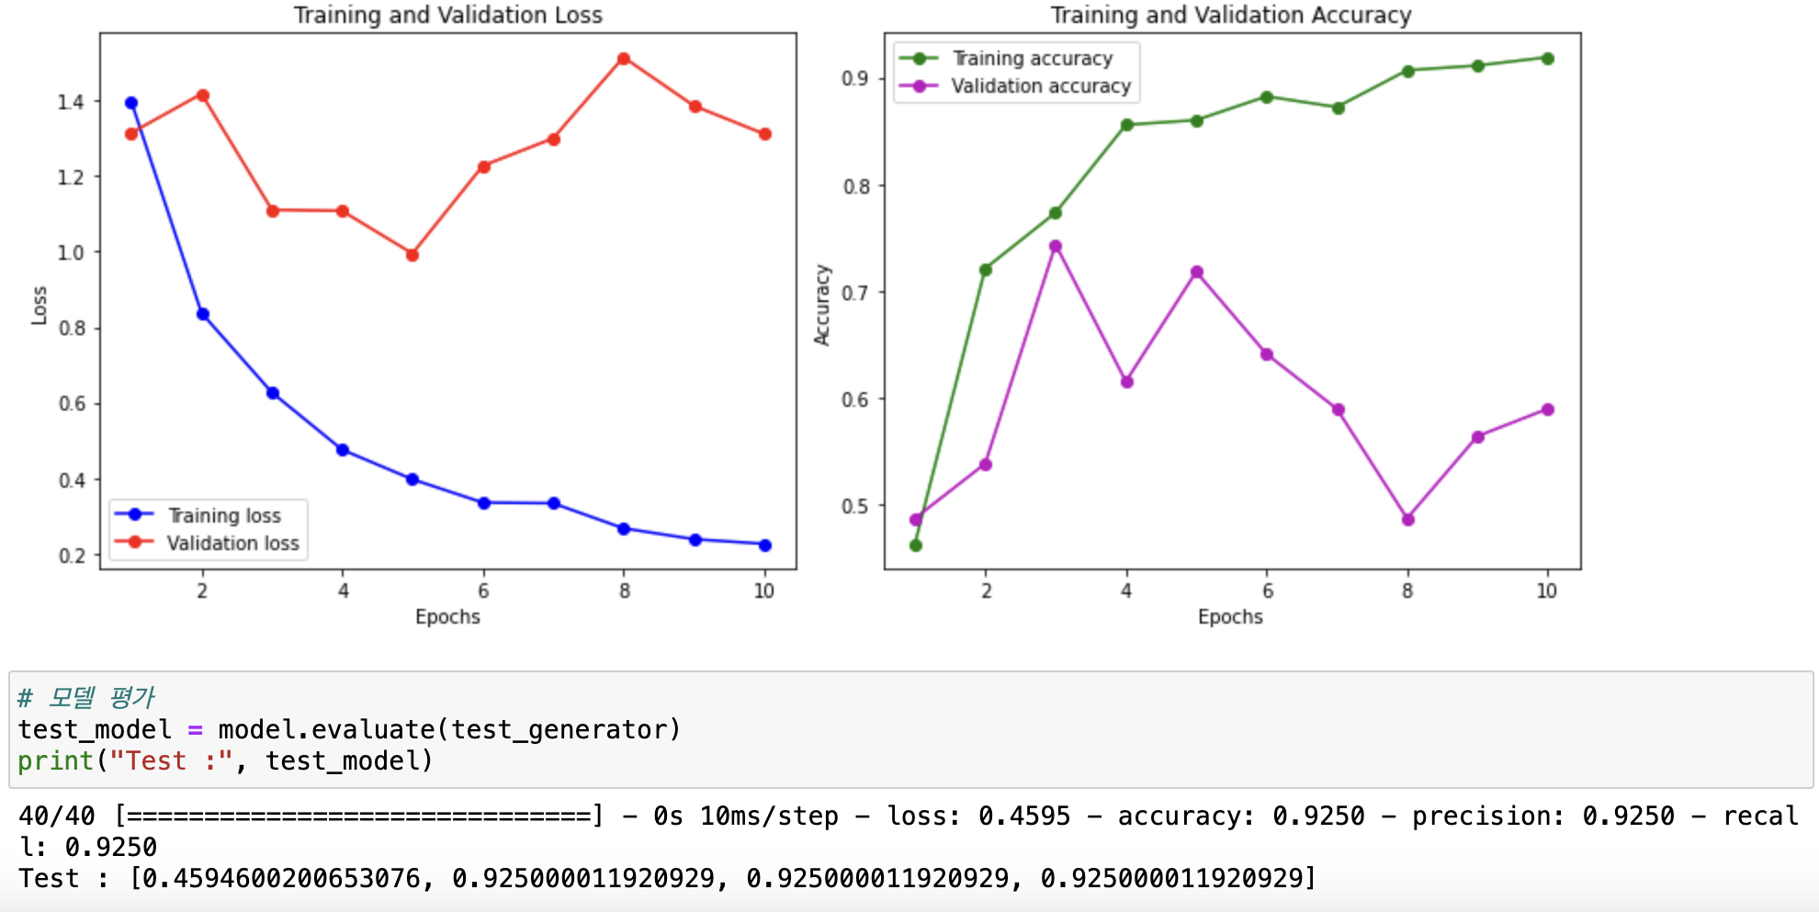
92.5%

Slide 32
6. Retrospect
Notes:
3. 성능향상을 위해 논리적으로 접근했는가?

Slide 33
딥러닝 과정 이해 집중!
최적의 범위 탐색
모델 학습
검증과 평가
&
W&B 분석

Slide 34
Thanks!
Any questions?

